Slide 1
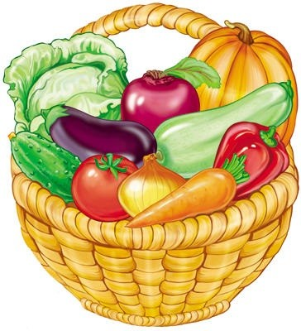
Презентация мастер класса изготовления оригами
«овощ -морковь»
Подготовили и провели воспитатели старшей группы «Совята»:
Коновал В. В.
Оганисян Н. А.

Slide 2
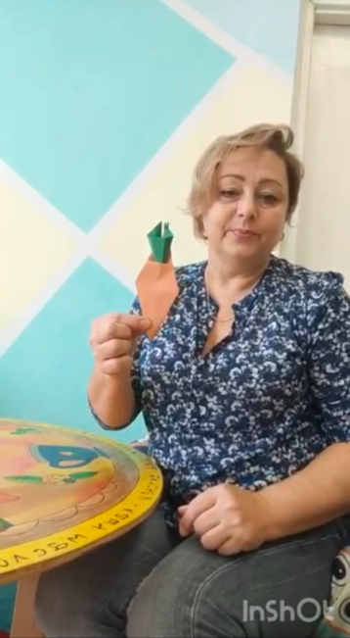
В преддверии недели ЗОЖ в старшей группе проведена предварительная работа. Беседа о витаминах подкреплена мастер классом- изготовлением моркови из бумаги.
В морковке и в яблоке, в горстке малины, повсюду чудесные есть витамины.
Они защищают от всяких болезней, чем больше их в пище, тем пища полезней.

Slide 3
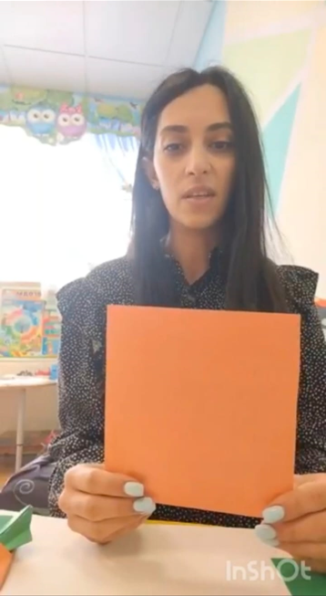
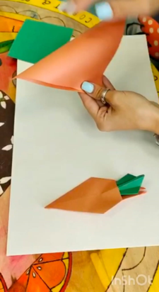
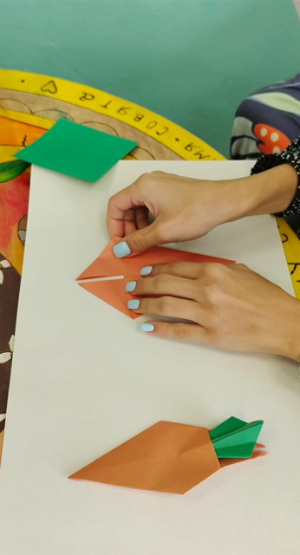

Slide 4
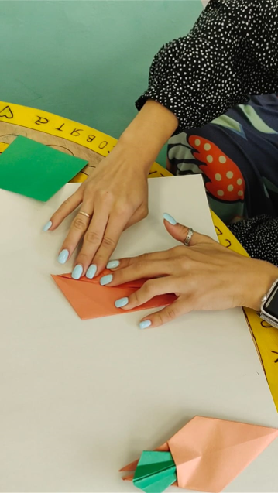
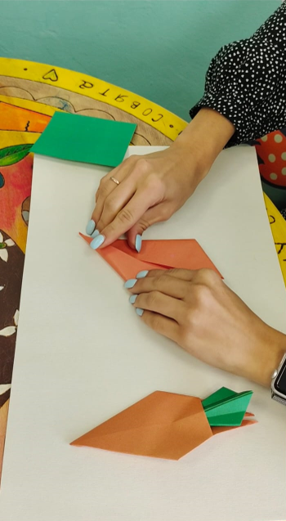
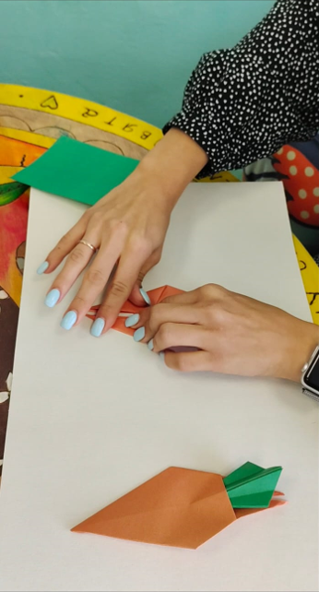

Slide 5
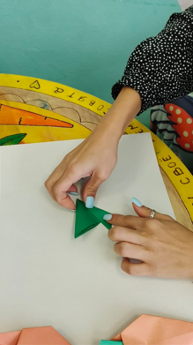
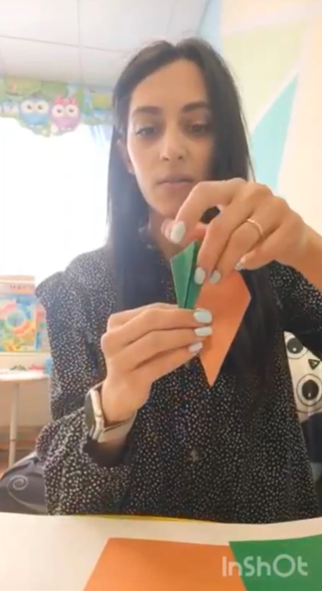
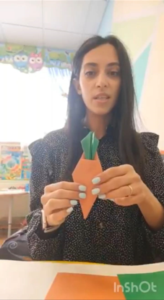

Slide 6
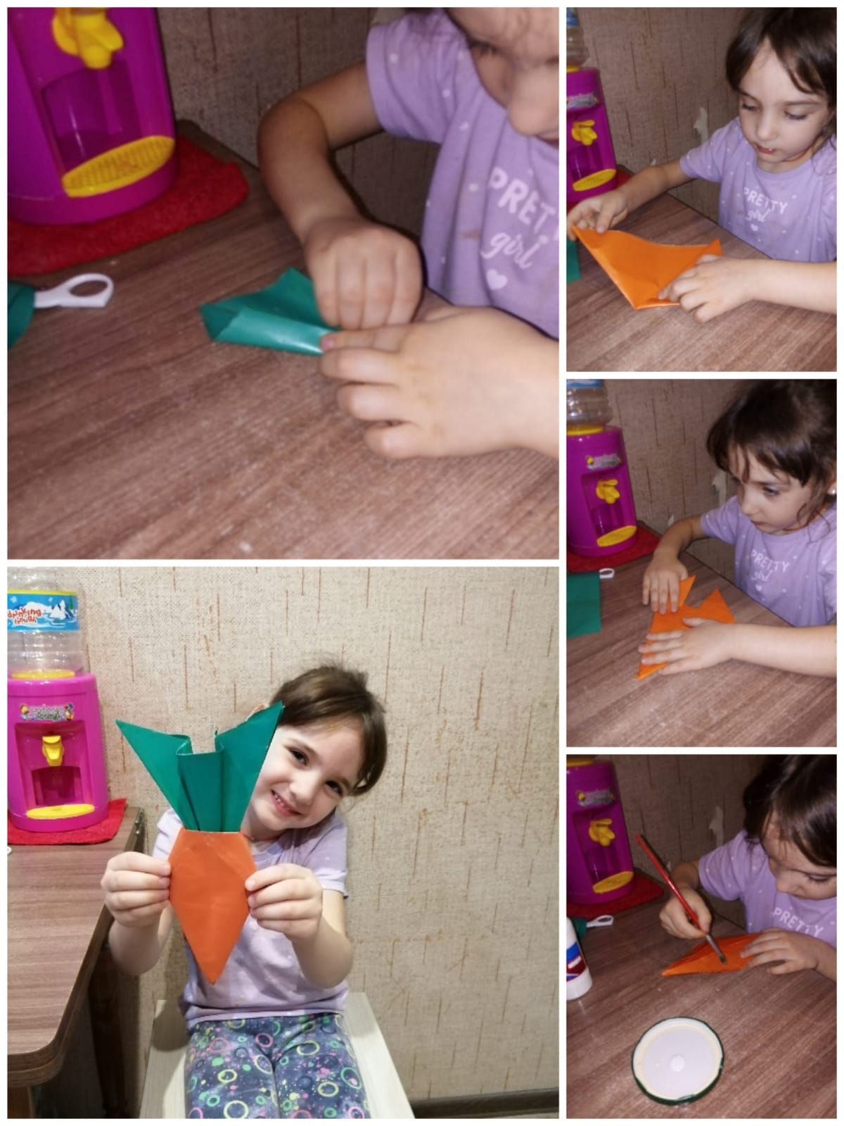
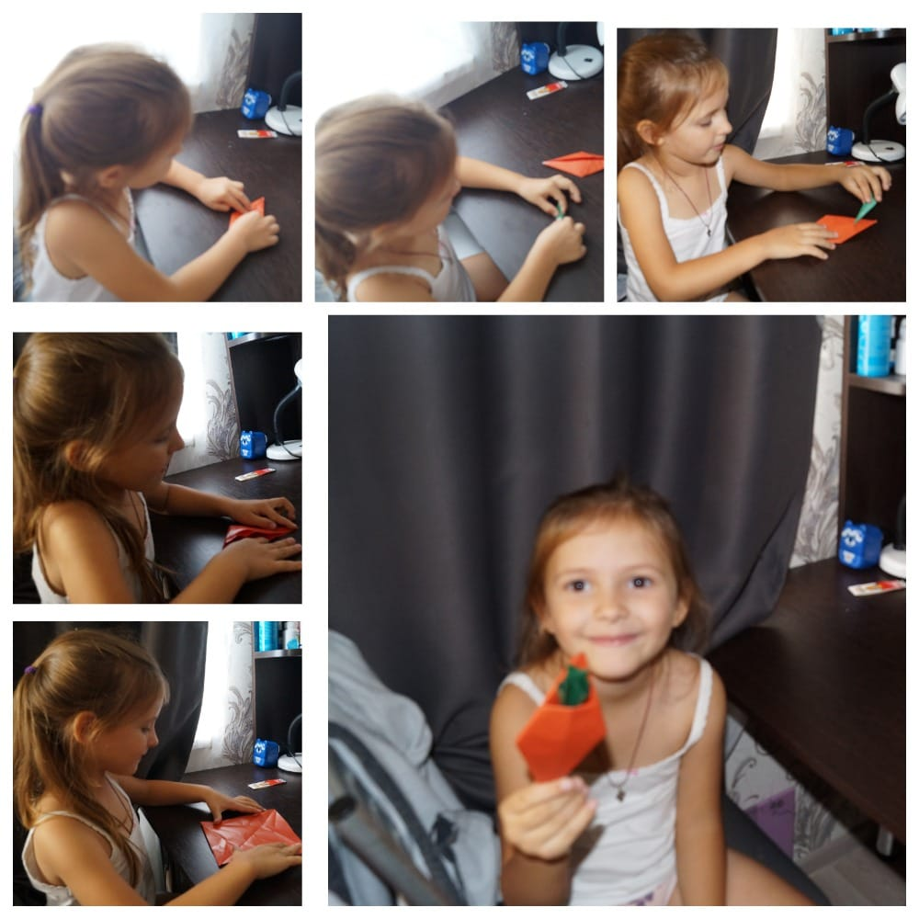

Slide 7
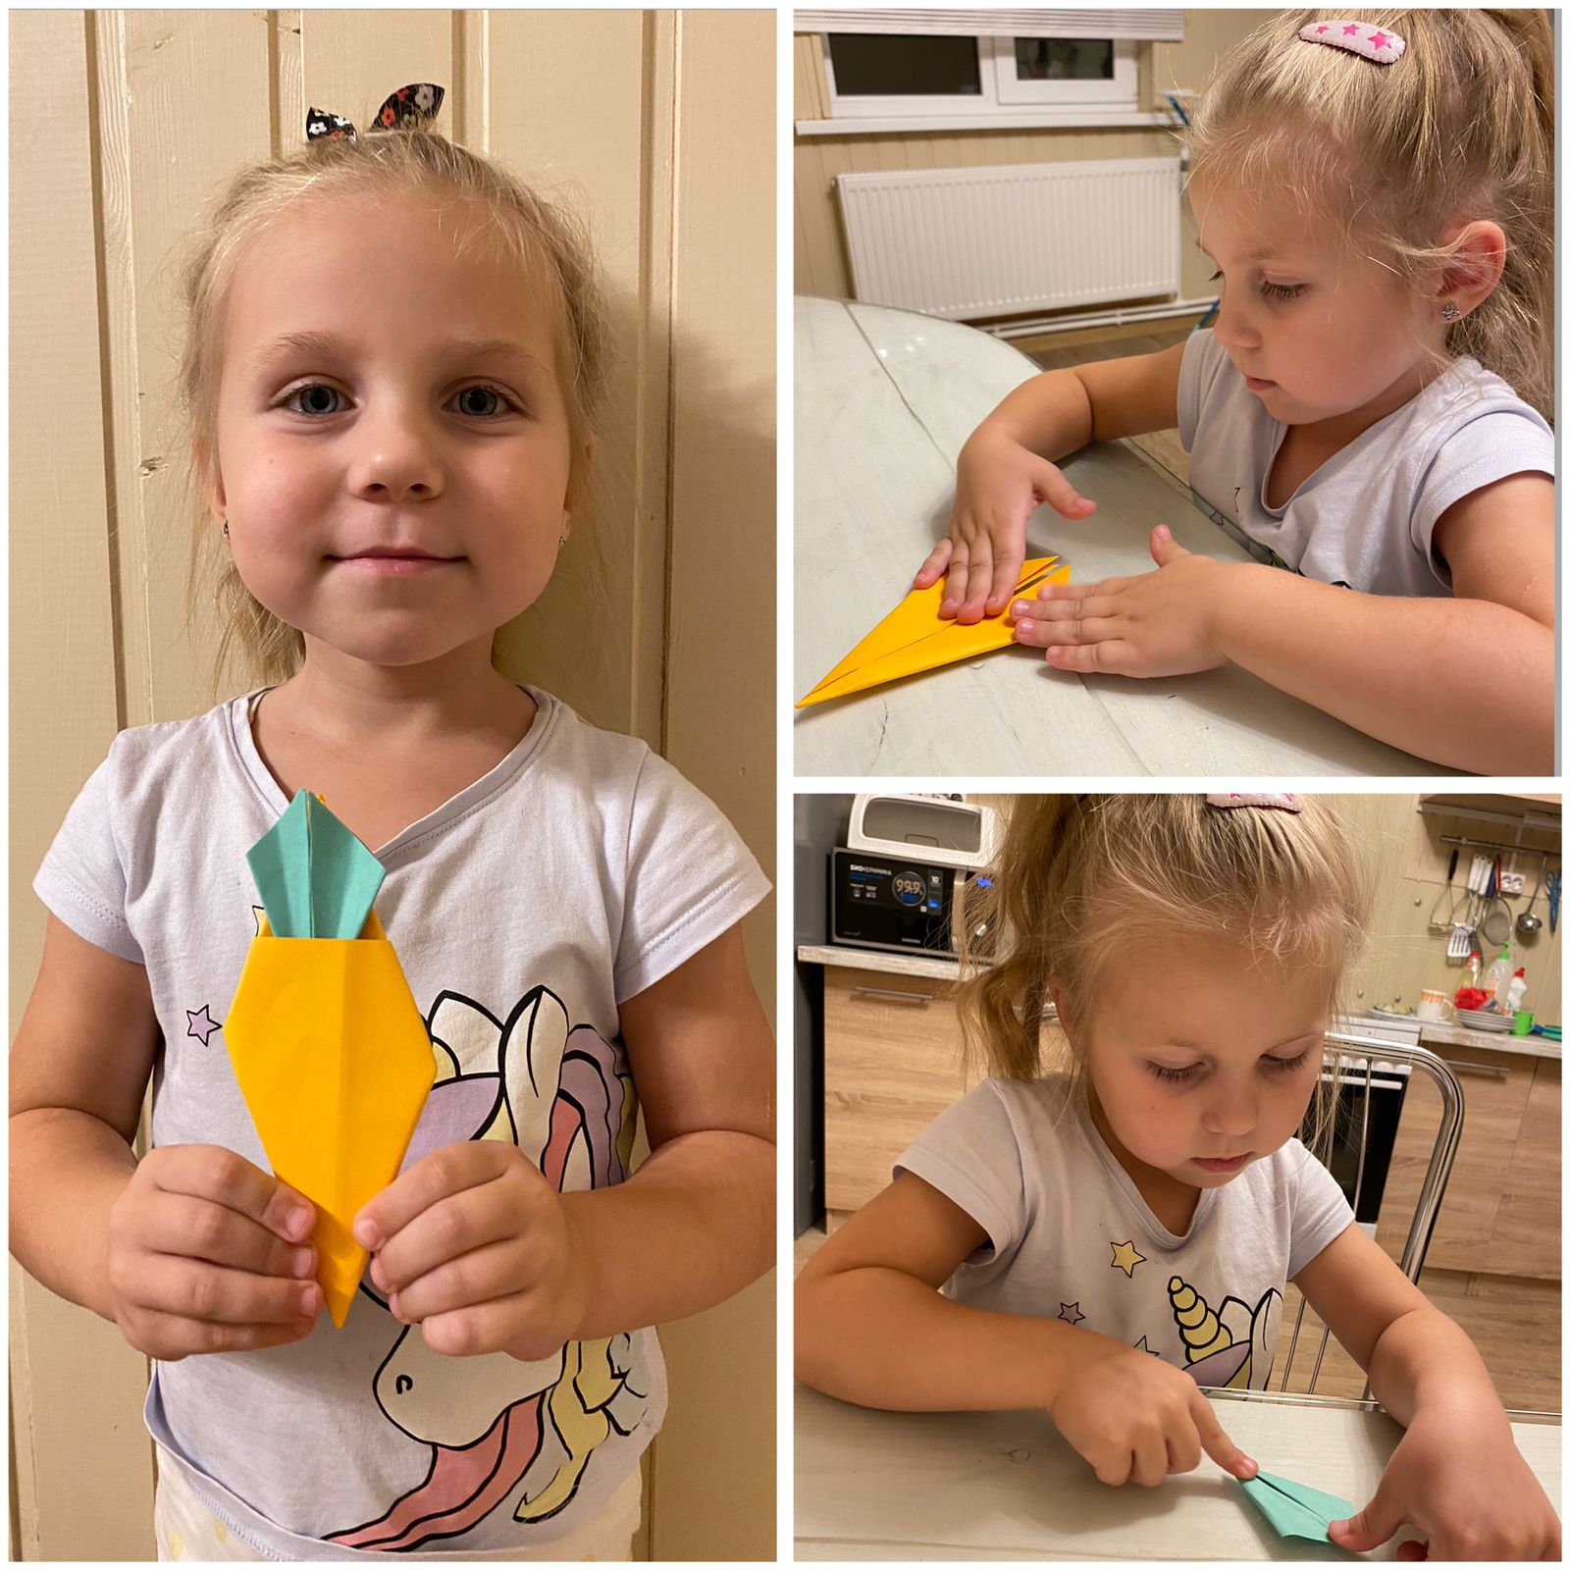
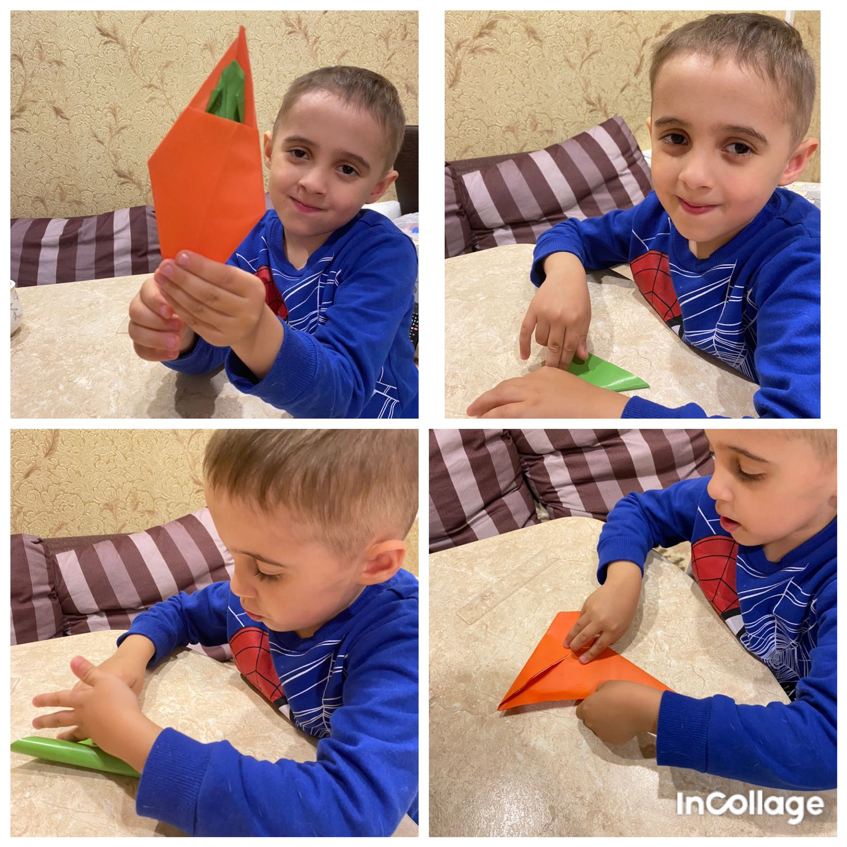

Slide 8
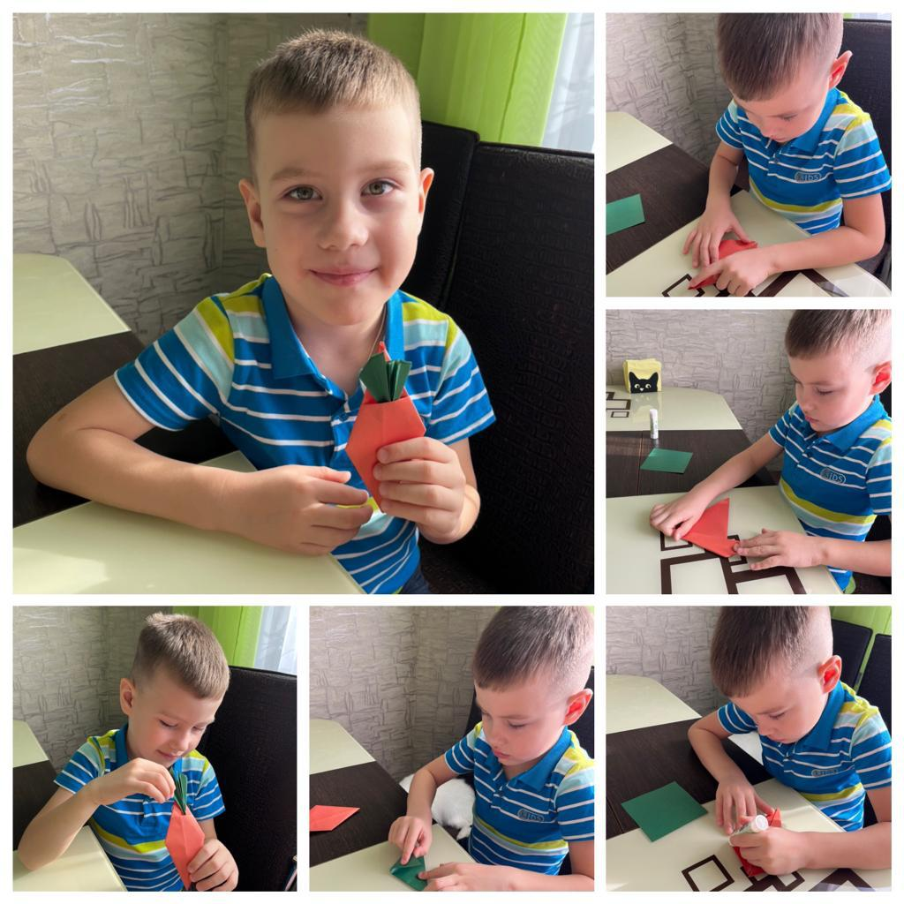
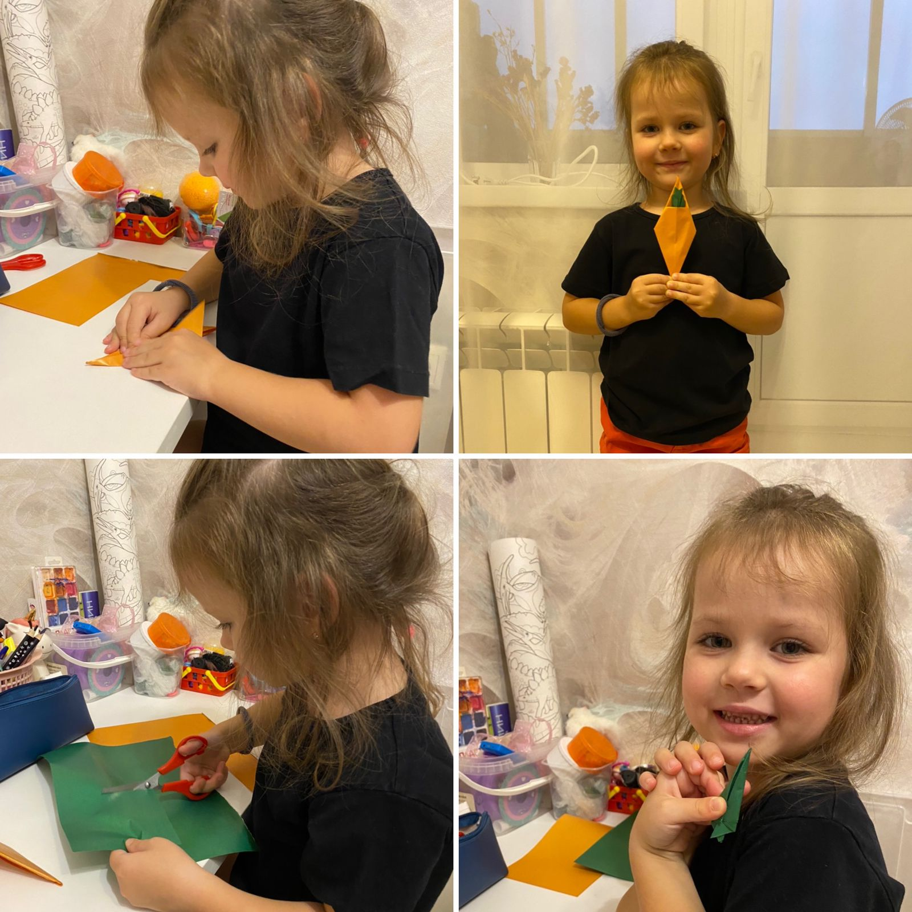

Slide 9
